Slide 1
Духовная жизнь
в советском и российском обществах

Slide 2
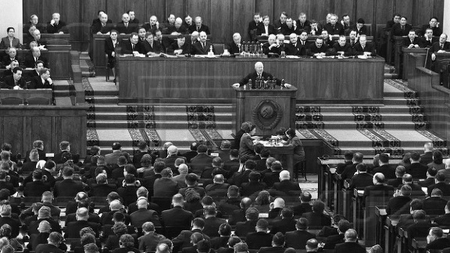
Духовное развитие в период «оттепели» в СССР
С разоблачением преступлений сталинизма на XX съезде КПСС в отечественной литературе, благодаря ослаблению цензуры, начало набирать силу течение критического реализма, правдиво отражавшее долгое время замалчивавшийся стороны жизни советского общества.

Slide 3
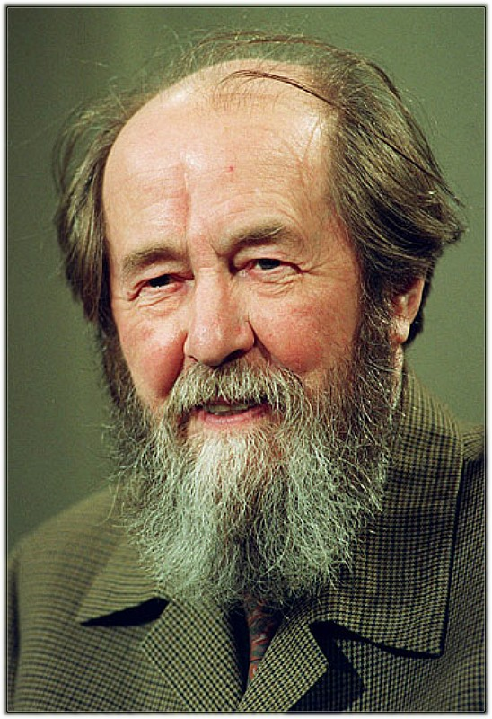
А. И. Солженицын
Опубликовал в СССР
«Один день Ивана Денисовича»
«Раковый корпус»
В 1970 г. он был удостоен Нобелевской, премии.
Последующие работы, в которых он, в частности, описал историю ГУЛАГа и показал истоки преступлений сталинского режима, в СССР изданы не были, а сам Солженицын вынужден был эмигрировать.
А. И. Солженицын

Slide 4
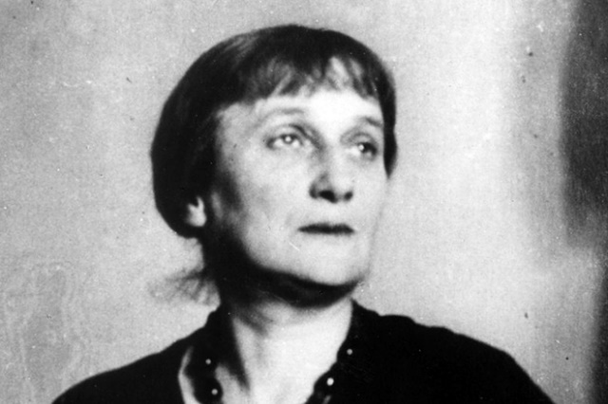
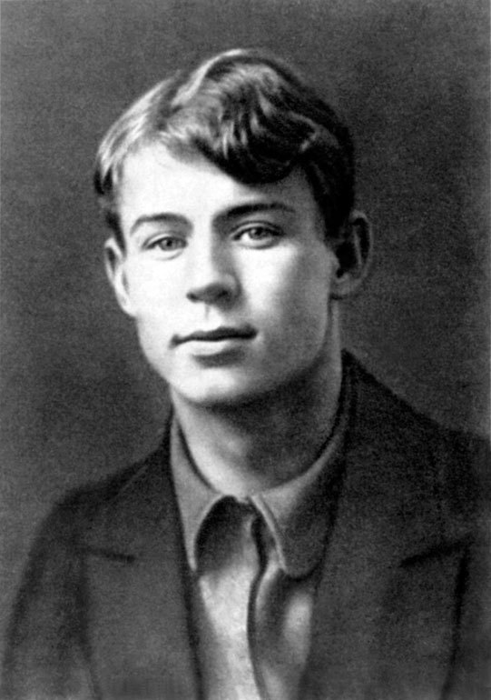
В период оттепели, когда боролись с политическим наследием сталинизма, многие запреты на издание художественных произведений были отменены.
Начали публиковаться стихи A. Ахматовой, С. А. Есенина, М.И. Цветаевой. Отечественные фильмы, в частности таких режиссеров, как С.Ф. Бондарчук, стали представляться на международных кинофестивалях.
А. Ахматова
С.А. Есенин

Slide 5
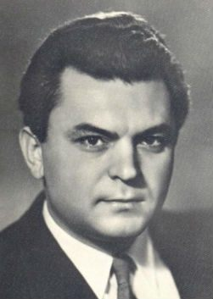
Звания народных артистов СССР были удостоены музыканты:
С.Т. Рихтер, Г.В. Свиридов, Г.Н. Рождественский и других, творчество которых завоевало всемирную известность.
С.Ф. Бондарчук

Slide 6
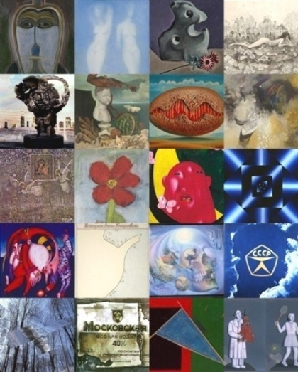
Несмотря на попытки творческих союзов, контролировавшийся КПСС, отстаивать «чистоту» социалистического реализма в искусстве, все более широкое распространение получали новые направления в живописи и скульптуре. В 1960 - 1970-е гг. появилось так называемое неофициальное искусство.

Slide 7
Его представляли
Скульпторы
В. А. Сидур и Э.И. Неизвестный
Художники
И. И. Кабаков, Э.В. Булатов, О. Я. Рабин.
Они продолжали традиции русского авангарда 1910 - 1920-х гг. и осваивали современные тенденции западного искусства.
И. И. Кабаков «Черное и белое»

Slide 8
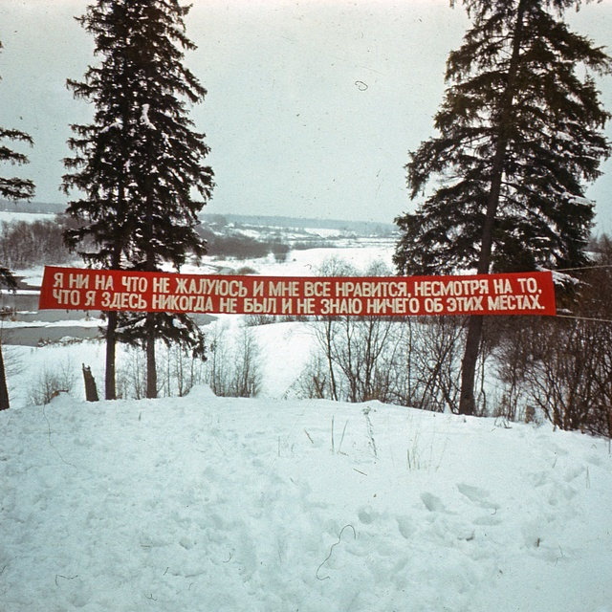
Значительным явлением этого периода стал московский концептуализм, представители которого пытались обращаться к людям с помощью необычных художественных средств.
Проводились так называемые художественные акции, цель которых состояла в том, чтобы заострить внимание на волновавших общество проблемах.

Slide 9
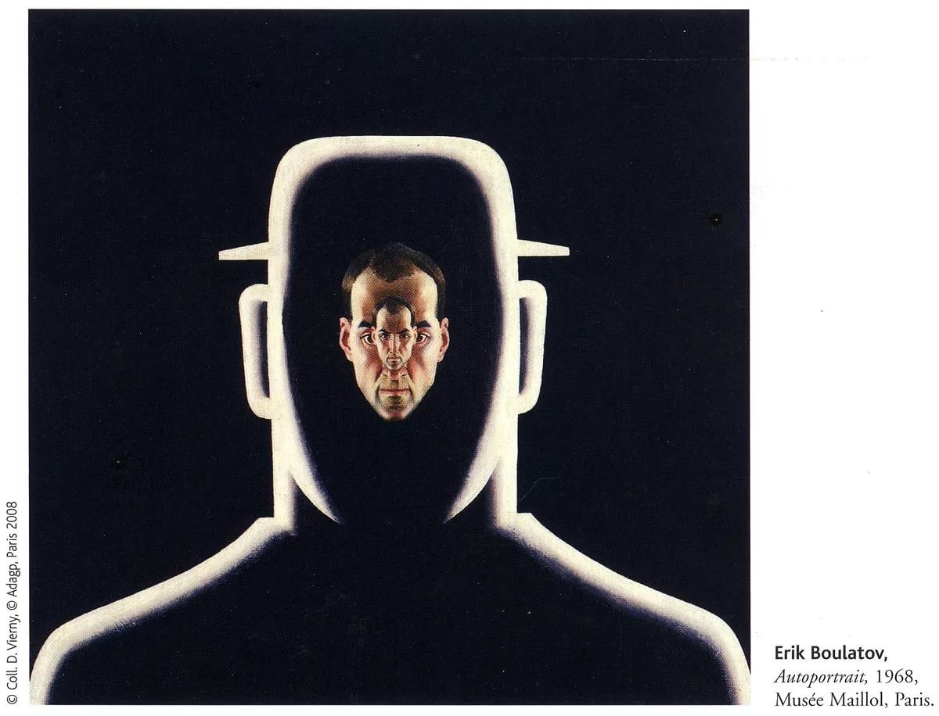
Течение в неформальном искусстве, получившее название соц-арт, в иронической и гротескной форме передавало традиционные для социалистического реализма сюжеты советского образа жизни, высмеивая официальную пропаганду.

Slide 10
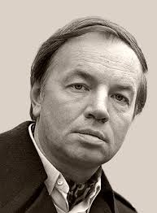
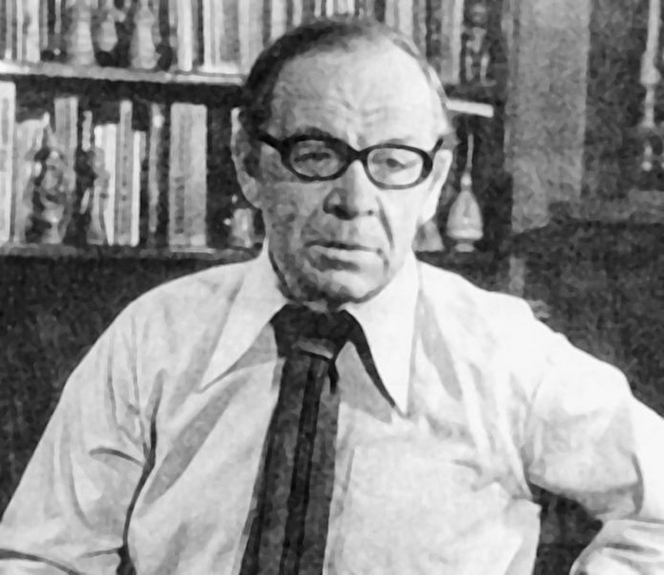
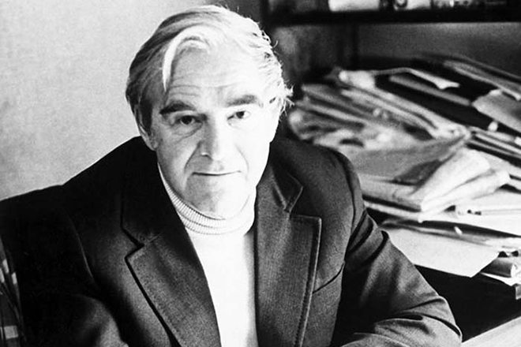
Партийное руководство стремилось сохранить контроль над развитием духовной жизни. В практику вошли регулярные встречи H. C. Хрущёва с представителями интеллигенции, на которых им указывалось, как и что можно и нужно представлять обществу. Те, кто не укладывались в установленные рамки свободы творчества, подвергались осуждению.
А. А. Вознесенский
Д.А. Гранин
В.Д. Дудинцев

Slide 11
Многие писатели и поэты - А. А. Вознесенский, Д.А. Гранин, В.Д. Дудинцев, Е.А. Евтушенко, К.Г. Паустовский и др. постоянно подвергались критике за идеологическую невыдержанность их творчества.

Slide 12
Советская культура конца 1960-х - 1980-х гг.
С завершением периода «оттепели» КПСС пыталась ужесточить контроль над сферой духовной жизни общества. Инструментами выступала партийно-государственная монополия на издательскую деятельность, кино-, радио- и телевизионные каналы. Многих писателей и поэтов, рассматривавших советскую действительность в стиле критического реализма ждали публичное осуждение и изгнание.

Slide 13
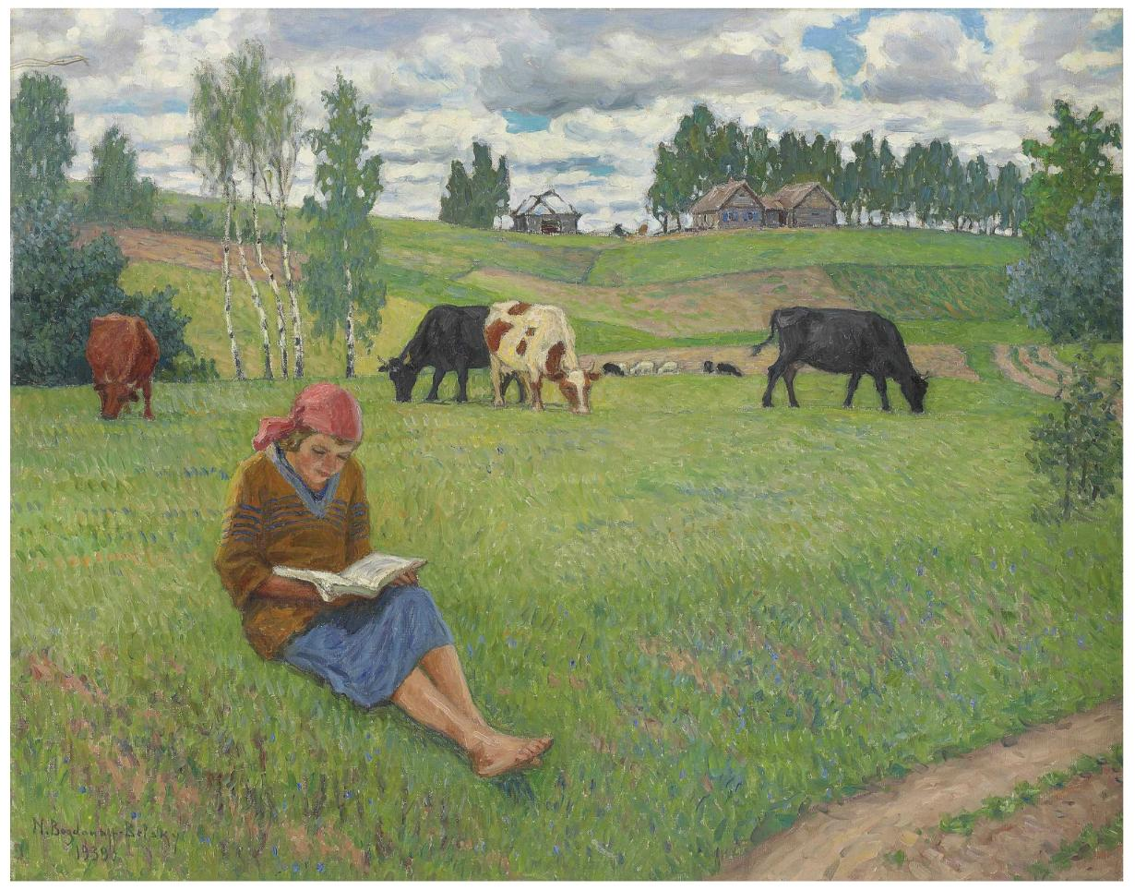
Неоднократно подвергалась критике в партийной печати и возникшая в 1960 - 1970-е г, деревенская проза.
Она открывала читателям особенности жизни русской деревни, ее истории, традиций. В этих произведениях затрагивались острые социальные проблемы, побуждая читателя задуматься, отвечает ли проводимая правящей партией политика в отношении крестьянства его интересам.

Slide 14
Политика репрессий и "осуждений" в отношении свободомыслящей интеллигенции ускорила падение режима КПСС. Общественное мнение СССР не могло принять и понять утверждения партийных идеологов, что любимые многими писатели и поэты враждебно относятся к родной стране, сотрудничают с зарубежными спецслужбами.
Карательным органам не удалось изолировать общество от духовного влияния оппозиционно настроенных интеллектуалов. Изданные на Западе, переписываемые от руки их произведения распространялись огромными тиражами. Даже многие классики советской литературы, имеющие официальные призвания писали «в стол». Их работы также доходили до читателей, передаваясь на рук в руки.

Slide 15
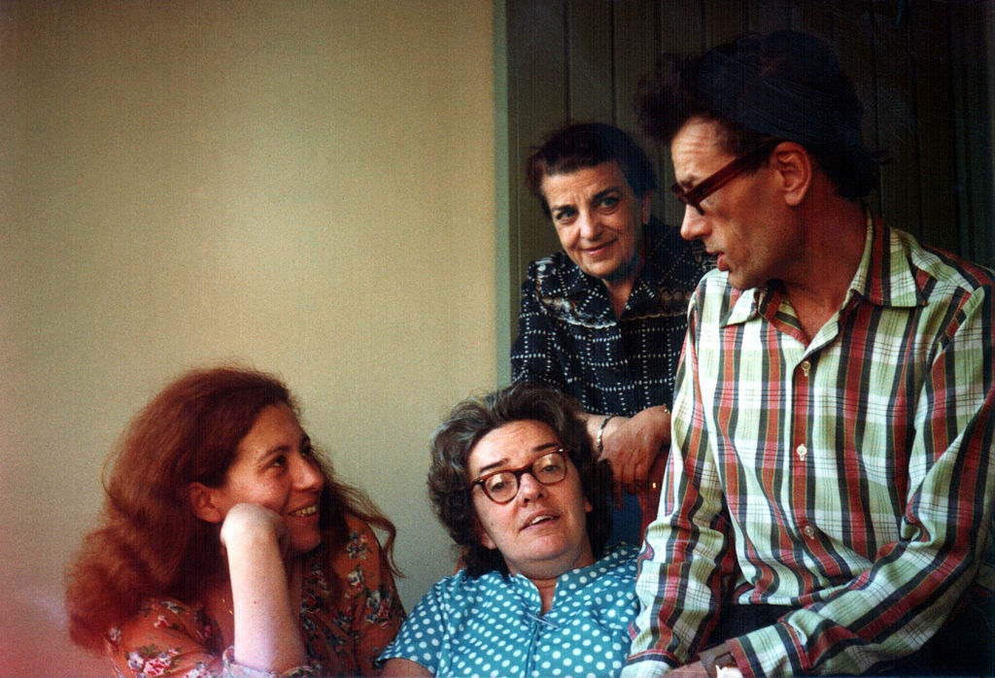
Постепенно менялся духовный климат в обществе. В 1980-е среди значительной части творческой интеллигенции как в СССР, так и в странах Восточной Европы возникла даже своего рода мода на проявление диссидентских настроений. Песни таких постов и исполнителей, как В. С. Высоцкий, Б.Ш. Окуджава, хотя они и не одобрялись властями, тиражировались на аудиокассетах и исполнились многочисленными поклонниками.
Юлия Вишневская, Людмила Алексеева, Дина Каминская и Кронид Любарский

Slide 16
С началом процессов перестройки и предоставления большей свободы творчества духовная жизнь СССР вступила в полосу расцвета. Без ограничений стали издаваться труды зарубежных отечественных авторов 1920 -1970-х в том числе и эмигрировавших за границу. Были изданы романы Д.А. Гранина, B.Д. Дудинцева, А.Н. Рыбакова, произведения А.И. Солженицына и другие работы, содержащие беспощадную критику сталинизма и советского режима.
Началось издание прозы и поэзии эмигрантов 1970-х г. Впоследствии многие из них вернулись в Россию.
Изданные романы

Slide 17
Духовная жизнь демократической России
После нескольких десятилетий духовного голода, когда любая свежая мысль вызывала бурный отклик в обществе, для многих граждан России его открытость оказалась неожиданной. Они были не готовы критически воспринять огромный массив информации, которая внезапно стала доступной.
С отменой в России всякой цензуры страна стала частью того мирового информационно-культурного пространства, в котором господствует массовая культура.. Благодаря кинопрокату и телевидению миллионы россиян смогли ознакомиться с продукцией зарубежных «фабрик грёз».

Slide 18
В сложной экономической ситуации начала 1990-х гг. возможности государственной поддержки творческих союзов, театров, киностудий, многих направлений науки, спорта сократились. Это вызвало недовольство представителей творческой интеллигенции. В то же время в условиях открытости общества многие деятели российской театральной, художественной, музыкальной, спортивной элиты заключали контракты на работу за рубежом.
Положение начало меняться в конце 1990-х гг. Благодаря усилиям общественности, реорганизации творческих союзов в стране появились сотни художественных галерей, музеи открыли свои залы для новых выставочных экспозиций. Сложились оригинальные творческие театральные и музыкальные коллективы. Предпринимались попытки синтеза достижений постмодернизма традициями отечественного искусства.

Slide 19
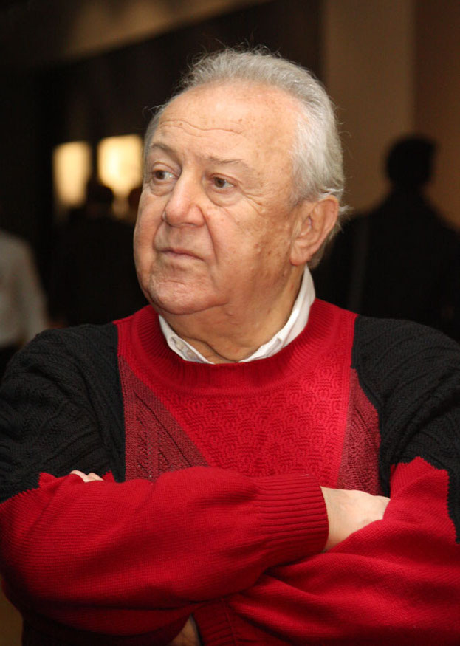
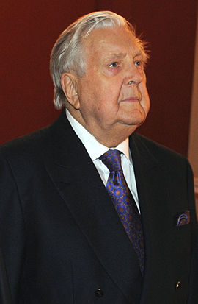
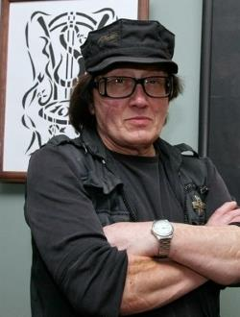
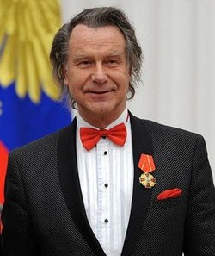
В живописи и скульптуре большую известность завоевал З.К. Церетели, автор многих композиций в Москве и за рубежом. Традиции самобытности в русском изобразительном искусстве отстаивает И. С. Глазунов, основатель Российской академии живописи, ваяния и зодчества. Широкого признания добились скульптор и художник М.М. Шемякин, портретист А.М. Шилов и др.
З.К. Церетели
И. С. Глазунов
М.М. Шемякин
А.М. Шилов

Slide 20
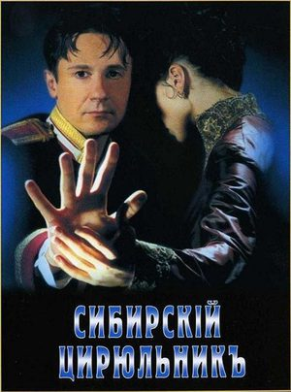
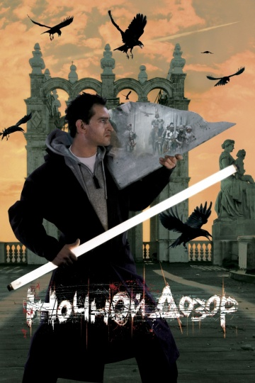
Российское киноискусство достигло немалых успехов. Фильмы Н.С. Михалкова «Утомленные солнцем» и «Сибирский цирюльник» с их новым осмыслением традиций российской и советской жизни получили высокую оценку зрителей. Большую популярность завоевали документальные ленты, раскрывающие малоизвестные эпизоды отечественной истории.
В 2004-2007 пт. появились первые отечественные высокобюджетные фильмы, в которых использовались передовые компьютерные технологии и спецэффекты (блокбастеры). «Ночной дозор», «Турецкий гамбит», «9 рота», «Волкодав» имели беспрецедентный для современной России кассовый успех.

Slide 21
Широкое распространение получил жанр детектива, приобретший своих почитателей. Некоторые произведения, созданные в жанре детектива, легли в основу многочисленных телевизионных сериалов, которые завоевали миллионную аудиторию.
Компьютерная графика, телевизионная реклама. музыкальные видеоклипы стали неотъемлемой частью современной отечественной массовой культуры.

